Slide 1

Název školy: Základní škola a Mateřská škola Kladno, Norská 2633
Autor: Martina Černá
Název materiálu:
VY_12_INOVACE_ OS.6.Cer.18_Zivotni_prostredi
Datum: 30.1.2014
Ročník: ŠESTÝ
Vzdělávací oblast: Člověk a jeho svět
Vzdělávací obor: Kosmická výchova
Název: ŽIVOTNÍ PROSTŘEDÍ
Číslo operačního programu: CZ.1.07/1.4.00/21.3489
Název projektu: UČÍME SE S RADOSTÍ
Anotace: Tento materiál slouží k zopakování pojmu životní prostředí.
Citace : JANOŠKOVÁ Dagmar, Občanská výchova s blokem Rodinná výchova pro 6.ročník základních škol a primu víceletého gymnázia, 1. vyd. Plzeň: Fraus 2003 136 s. ISBN 80-7238-207-1.

Slide 2
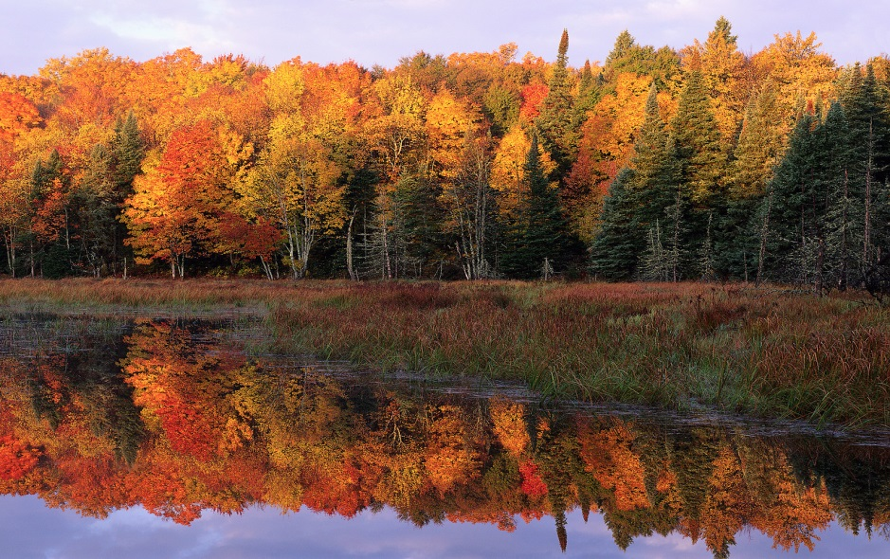
Životní prostředí

Slide 3
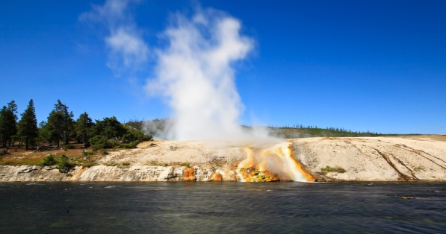
„Přírodu jsme nezdědili po svých předcích, ale půjčili nám ji naše děti.“ (Andre Gide)
Všichni jsme součástí přírody a je v zájmu každého z nás ji chránit.
Životní prostředí člověka dělíme na tři složky:
přírodní složka – voda, půda, vzduch, ostatní organismy
umělá složka – vytvořená lidskou činností ( domy, oblečení, stroje, dopravní prostředky)
sociální složka – lidé ( rodina, přátelé, spoluobčané)
Věda o vztazích mezi organismy a životním prostředím a mezi organismy navzájem se nazývá EKOLOGIE.

Slide 4
Napiš jak se podílíš sám/a na ochraně přírody.
Co znamená pojem tříděný odpad.
Jaké barvy mají popelnice na: papír, směsný odpad, bioodpad, plasty.

Slide 5
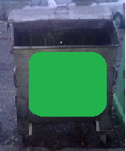
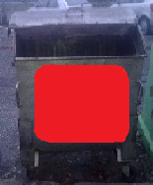
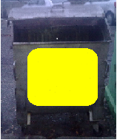
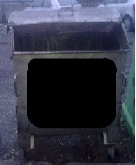
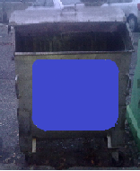
Řešení
Plasty
Směsný odpad
Papír
Sklo
Bio odpad

Slide 6
Zdroje :
JANOŠKOVÁ Dagmar, Občanská výchova s blokem Rodinná výchova pro 6.ročník základních škol a primu víceletého gymnázia, 1. vyd. Plzeň: Fraus 2003 136 s. ISBN 80-7238-207-1.
Obrázky:
KLIPART: Microsoft Office PowerPoint
Vlastní foto autorky

